Slide 1

매쉬업 백엔드팀
2차 모임
피드백
ⓒ 2020. Mash-up-kr All Rights Reserved.

Slide 2
안녕하세요!
2차 모임은 어떠셨나요?

Slide 3
2차 모임
설문조사 결과를
공개합니다

Slide 4
응답수
14명 / 18명

Slide 5
팀모임 아쉬운 점
난이도에 따라 발표 시간을 조절했으면 좋겠다.
거리가 너무 멀다.
배고프다.

Slide 6
팀모임 좋았던 점
팀 발표 내용이 알찼다.
다들 열성적이고 적극적이었다.
분위기가 좋았다.
한 주제를 깊이 배울 수 있어 좋았다.
10분 세미나가 인상적이었다. 앞으로 쭉 하면 좋겠다.
체계적으로 진행됐다.

Slide 7
질문사항
토이 프로젝트 팀 빌딩은 어떻게 하나요? 관심사별로, 하고 싶은 사람끼리 했으면
좋겠습니다!

Slide 8
건의사항
매 팀모임 때 나온 내용과 주제 등을 기록해 복습이 가능하도록 도와주면 좋겠다.
정식으로 팀원을 알아갈 기회가 있었으면 좋겠습니다. ( 관심사별, 지역별 )

Slide 9
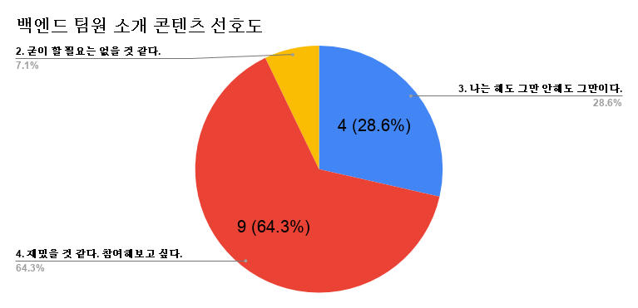
백엔드 팀원 소개 콘텐츠 선호도

Slide 10
백엔드 팀원 소개 콘텐츠 의견
각자의 특이사항을 퀴즈로 표현해보자
조금 쑥쓰럽다.
영상으로 찍으면 재밌겠다.

Slide 11
답변은
다음과 같습니다.

Slide 12
질문 1. 토이프로젝트 팀빌딩은 어떻게 하나요?
팀빌딩은 5월 9일에 진행됩니다.
준비 시간을 가지고 각자 PR 시간을 가질 예정입니다.
PR은 아이디어를 소개한다든지, 쓰고 싶은 기술 스택을 말한다든지, 어떤 사람을
원하는지 등, 형식 자유로 1분 동안 말합니다.
구글 시트로 3명씩 명단을 채워 팀빌딩을 마무리할 예정입니다.
마무리한 뒤 각자 팀끼리 모여 이야기하는 시간을 가질 예정입니다.

Slide 13
질문 2. 복습을 하는 문화가 있으면 좋겠다.
팀모임 때 배운 내용을 돌아오는 주 월요일까지 같이 이야기를 나눕니다.
복습 방법은 마크다운으로 모호했던 지식을 정리하고 깃허브에 저장하는 방식입니다.
누구나 참여할 수 있고, 향후 어떻게 할 지는 참여자끼리 정하면 좋을 것 같습니다.
부팀장과 팀원이 시범적으로 운영을 해보고 다음 5월 9일 팀모임 때 공지하겠습니다.
혼자 앓지 말고 같이 앓는(?) 백엔드팀이 됩시다!

Slide 14
질문 3. 팀원을 알아갈 기회가 있으면 좋겠다.
‘백엔드 팀원 소개 콘텐츠‘를 기획했습니다.
구체적으로 정한 방법은 다음과 같습니다.
짧은 자기소개를 먼저 받습니다!
예고편(?) 글을 올린 뒤 백엔드팀 포함 매쉬업 사람들로부터 질문을 취합합니다.
진행은 백엔드팀 팀장과 부팀장을 포함한 온라인 화상 인터뷰로 진행합니다.
공통 질문과 취합한 질문을 바탕으로 가볍지만 진지하게(?) 인터뷰를 진행합니다.
마지막으로 다음 백엔드팀 사람을 지목합니다.

Slide 15
질문 3. 팀원을 알아갈 기회가 있으면 좋겠다.
예상 공통 질문은 다음과 같습니다.
꿈이 무엇인가요
다른 팀을 한다면 무엇을 하고 싶은가요~?
개발자가 된(되고 싶은) 계기
본인의 개발자의 덕목
개발할 때 자기가 멋있다고 생각한 적
롤모델
등등…

Slide 16
팀장 회고도
빠질 수 없겠죠~?

Slide 17
팀장, 부팀장 회고
경훈 : 다들 적극적으로 질문하고 발표도 잘해서
진행하는데 힘들지도 않아서 앞으로가 기대됩니다~!
선재 : 깊이 있는 이야기가 오가서 모두에게 유익한 시간이었던 것 같다.
모두 사전과제로 불태우시느라 고생 많으셨습니다~
다음에도 재밌게 팀모임 해봐용~

Slide 18
수고 하셨습니다!
다음 모임에 봐요.

